Slide 1


ORDEN DE OPERACIÓN
“SCHWERPUNKT”
En Talcahuano, 24 de noviembre de 2035
P A T R I O T I S M O
HONOR LEALTAD VALENTÍA INTEGRIDAD DEBER
1
1

Slide 2




BATALLÓN IM Nº 31 “ALDEA”
SITUACIÓN | MISIÓN | EJECUCIÓN | LOGÍSTICA | MANDO Y CONTROL | ADAPTACIÓN A LA REALIDAD
TACOM
COORDINACIÓN
31
PM
310
31
SOF
S
311
312
313
M-81
021
FTE
31
NAVAJO
BARRABAS
FORAJIDO
TEJANO
CHACAL
RAPAZ
U
HH-65
L
ESLABÓN
1 / 7
2
2
PATRIOTISMO HONOR LEALTAD VALENTÍA INTEGRIDAD DEBER
Notes:
.

Slide 3
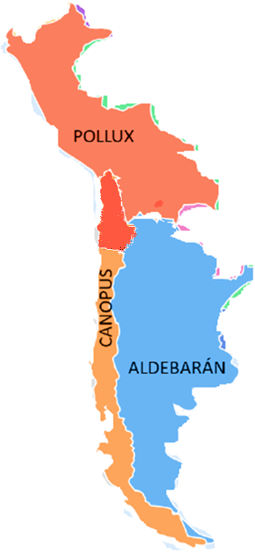
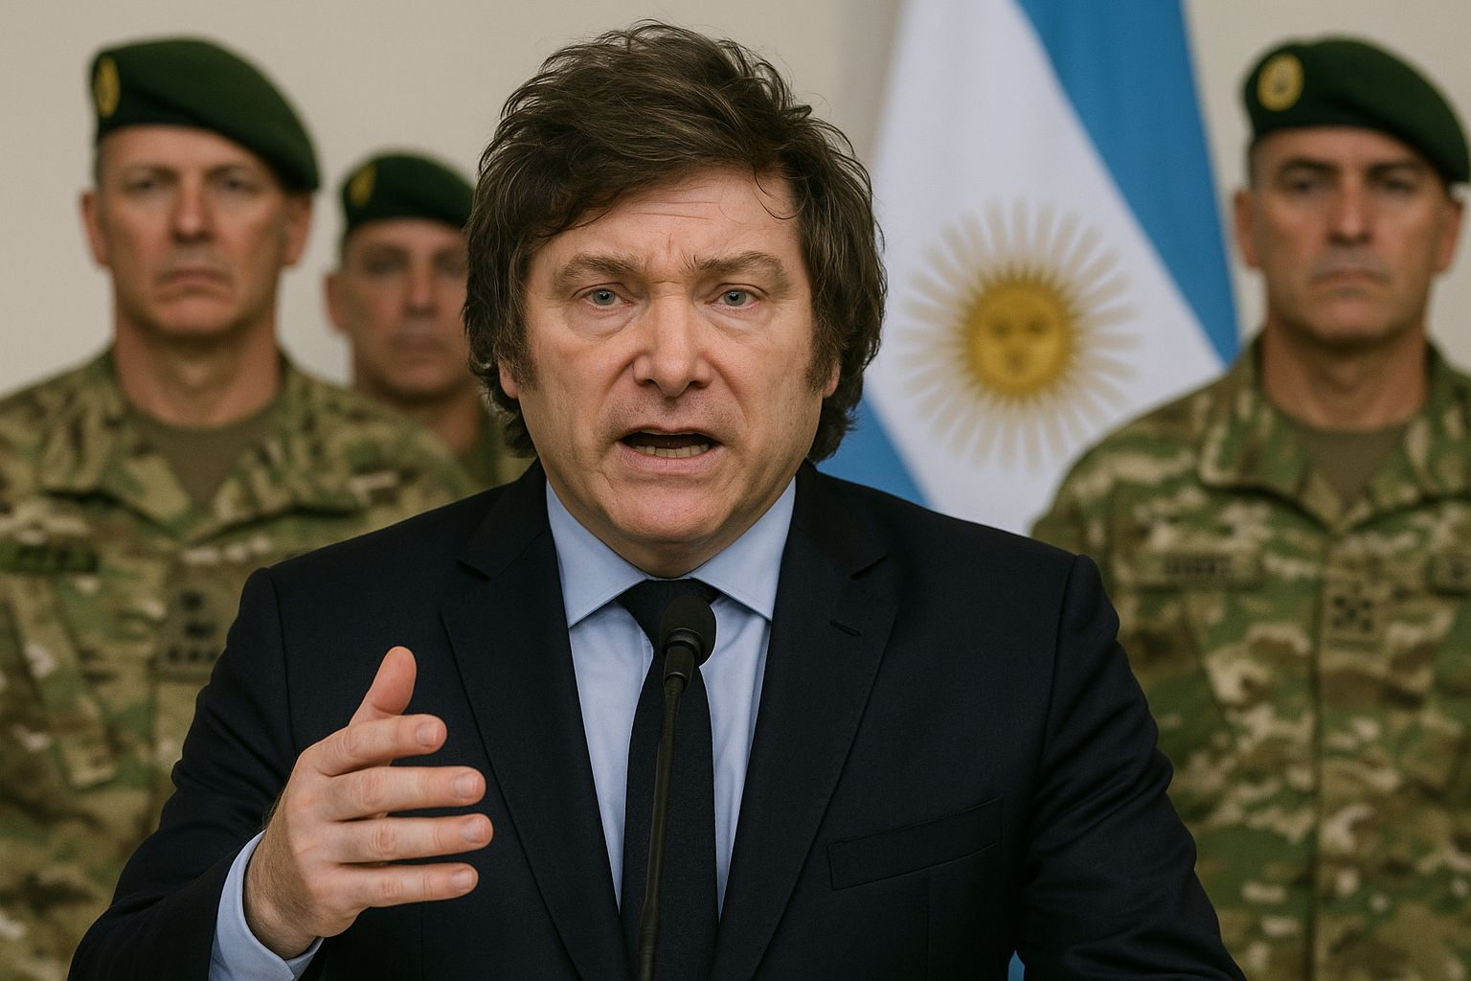
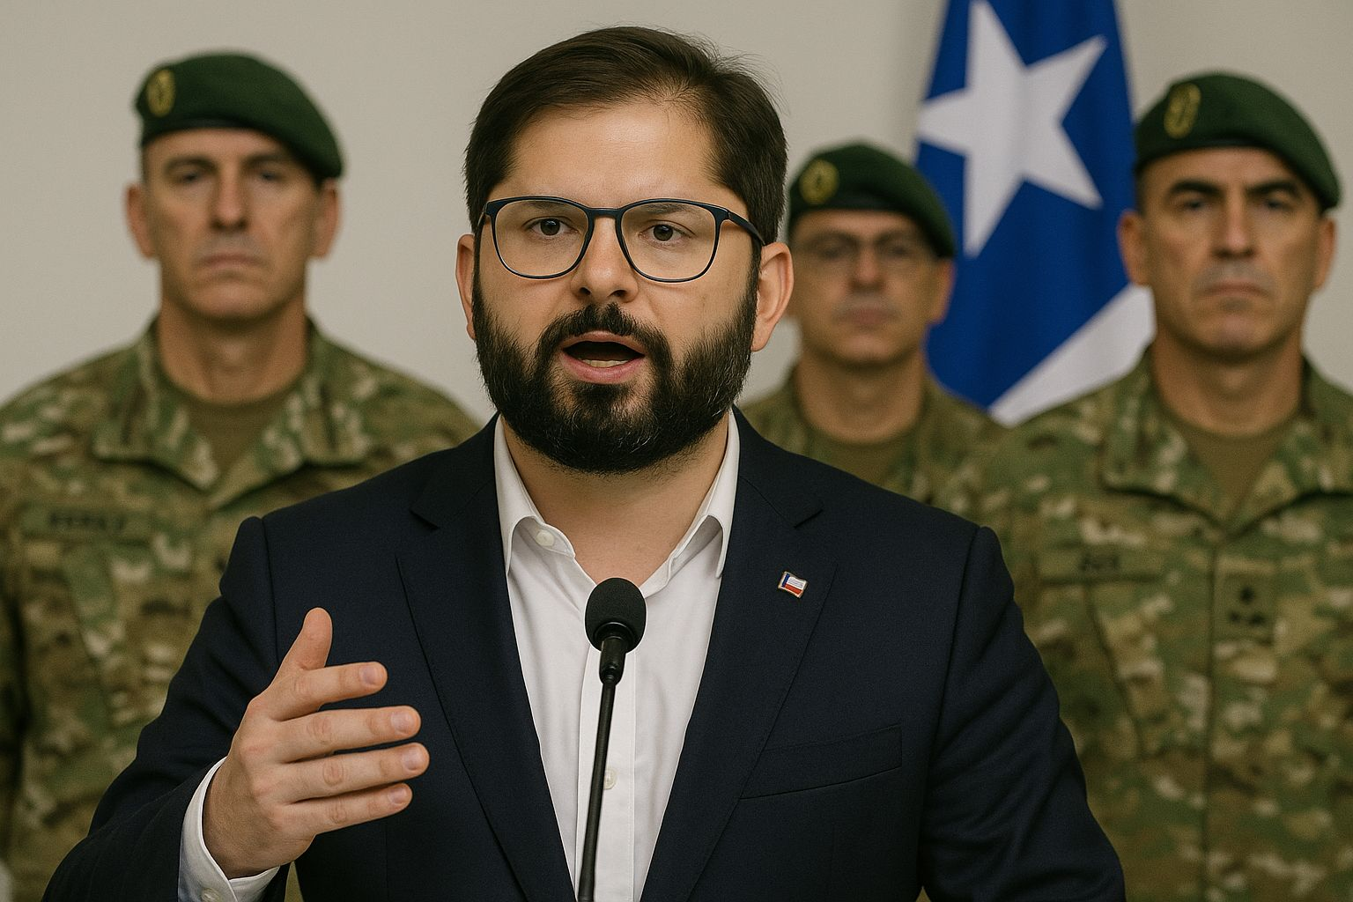
BATALLÓN IM Nº 31 “ALDEA”
SITUACIÓN | MISIÓN | EJECUCIÓN | LOGÍSTICA | MANDO Y CONTROL | ADAPTACIÓN A LA REALIDAD
CANOPUS CON ALDEBARÁN SE ENCUENTRAN EN UNA SITUACIÓN DE CRISIS AGRAVADA, ESTO ES DEBIDO POR NO ACUERDO DE TERRITORIOS DE LLANOS DE HIELO MERIDIONAL.
3
3
PATRIOTISMO HONOR LEALTAD VALENTÍA INTEGRIDAD DEBER
PATRIOTISMO HONOR LEALTAD VALENTÍA INTEGRIDAD DEBER

Slide 4
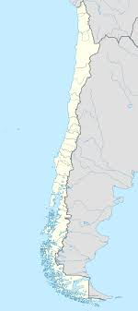
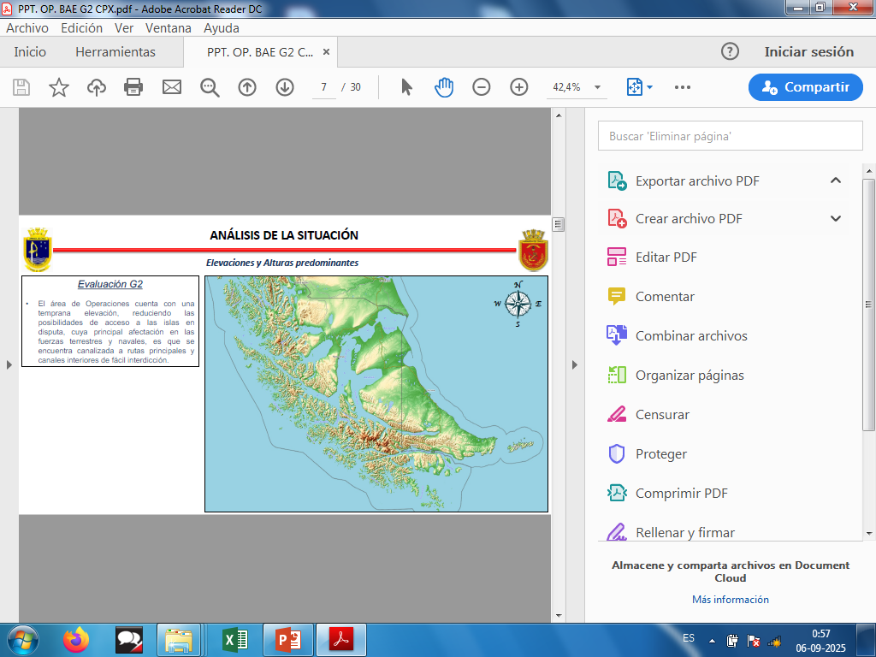
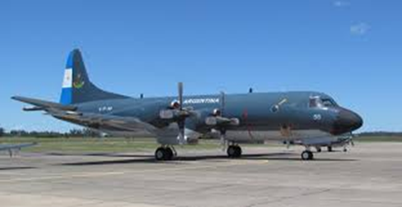
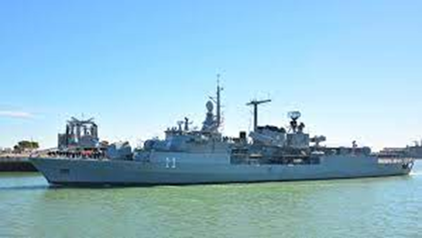
BATALLÓN IM Nº 31 “ALDEA”
SITUACIÓN | MISIÓN | EJECUCIÓN | LOGÍSTICA | MANDO Y CONTROL | ADAPTACIÓN A LA REALIDAD
NOV 151000 INTELIGENCIA INFORMA QUE MEDIOS NAVALES NO SE ENCUENTRAN EN LOS PUERTOS DEL SUR DE ALDEBARÁN.
ALDEBARAN
4
4
PATRIOTISMO HONOR LEALTAD VALENTÍA INTEGRIDAD DEBER
PATRIOTISMO HONOR LEALTAD VALENTÍA INTEGRIDAD DEBER

Slide 5
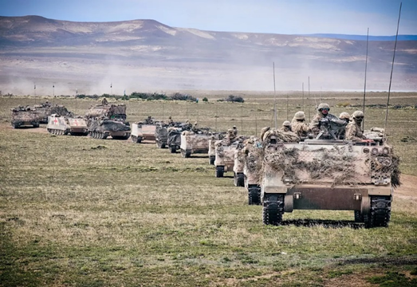
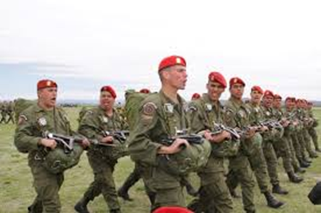
BATALLÓN IM Nº 31 “ALDEA”
SITUACIÓN | MISIÓN | EJECUCIÓN | LOGÍSTICA | MANDO Y CONTROL | ADAPTACIÓN A LA REALIDAD
ECOA
MLECOA
UU. DE ALDEBARÁN SE ENCUENTRAN EN APRESTO PARA SER DESPLEGADOS A TERRITORIO DE CANOPUS.
MDECOA
UU DE ALDEBARÁN SE ENCUENTRAN EN TERRITORIO DE CANOPUS.
5
5
PATRIOTISMO HONOR LEALTAD VALENTÍA INTEGRIDAD DEBER
PATRIOTISMO HONOR LEALTAD VALENTÍA INTEGRIDAD DEBER

Slide 6
BATALLÓN IM Nº 31 “ALDEA”
MISSION: EL BATALLÓN IM N° 31 “ALDEA”, DEBERÁ EMBARCAR EN MEDIOS DE COMANFITRAN A CONTAR DE NOV 241430, CON EL PROPÓSITO DE EJECUTAR OPERACIONES DE PROYECCIÓN ANFIBIAS.
COMMAND INTENT:
MI INTENCIÓN ES EMBARCAR LAS UNIDADES DE CONDUCCIÓN, MANIOBRA Y FUEGOS DE APOYO DEL BN Nº 31 “ALDEA”, A BORDO DE LOS MEDIOS DEL COMANFITRAN, OBJETO ESTAR PREPARADOS PARA SER DESPLEGADOS EN CUALQUIER PUNTO, CON EL FIN DE EVITAR EL AVANCE DE FUERZAS ENY. EL MÉTODO PARA EMBARCAR A LAS UNIDADES SERÁ A TRAVÉS DE UN CONVOY MOTORIZADO, DESDE EL FUERTE O`HIGGINS HACIA EL MOLO 500.
DESIRE END STATE:
UNIDADES DEL BN Nº31 “ALDEA”, EMBARCADAS EN MEDIOS DEL COMANFITRAN, LISTAS PARA EJECUTAR OPERACIONES DE PROYECCIÓN ANFIBIAS.
6
6
PATRIOTISMO HONOR LEALTAD VALENTÍA INTEGRIDAD DEBER
Notes:
.

Slide 7
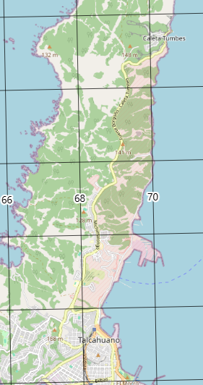


BATALLÓN IM Nº 31 “ALDEA”
SITUACIÓN | MISIÓN | EJECUCIÓN | LOGÍSTICA | MANDO Y CONTROL | ADAPTACIÓN A LA REALIDAD
N
CONOPS:
La operación se desarrollará en 01 fase:
PH 1: EMBARQUE
Esta fase comienza con la conformación del convoy motorizado en el F.O. y finaliza con el embarque de las unidades en medios del COMANFITRAN.
KEY TASK durante esta fase son:
Conformación Partida Avanzada.
Conformación del Convoy.
Embarque de medios en plataforma anfibia.
W
E
S
31
7
7
PATRIOTISMO HONOR LEALTAD VALENTÍA INTEGRIDAD DEBER
Notes:
.

Slide 8
BATALLÓN IM Nº 31 “ALDEA”
SITUACIÓN | MISIÓN | EJECUCIÓN | LOGÍSTICA | MANDO Y CONTROL | ADAPTACIÓN A LA REALIDAD
TASK:
PH 1:EMBARQUE.
Coy 310:
T1: Embarcar en LST RANCAGUA NLT NOV 241430.
P1: Planificar y ejecutar operaciones de proyección.
Coy 311:
T1: Embarcar en LST RANCAGUA NLT NOV 241430.
P1: Ejecutar operaciones de proyección.
M-81:
T1: Embarcar en LST RANCAGUA NLT NOV 241430.
P1: Ejecutar operaciones de proyección.
COY 312:
T1: Embarcar en LST CHACABUCO NLT NOV 241430.
P1: Ejecutar operaciones de proyección.
Coy 313:
T1: Embarcar en LST CHACABUCO NLT NOV 241430.
P1: Ejecutar operaciones de proyección.
Recon:
T1: Embarcar en LST CHACABUCO NLT NOV 241430.
P1: Ejecutar operaciones de proyección.
FTE:
T1: Embarcar en LST CHACABUCO NLT NOV 241430.
P1: Ejecutar operaciones de proyección.
N
W
E
S
31
8
8
PATRIOTISMO HONOR LEALTAD VALENTÍA INTEGRIDAD DEBER
Notes:
.

Slide 9
BATALLÓN IM Nº 31 “ALDEA”
SITUACIÓN | MISIÓN | EJECUCIÓN | LOGÍSTICA | MANDO Y CONTROL | ADAPTACIÓN A LA REALIDAD
INSTRUCCIONES DE COORDINACIÓN:
1.Embarque NOV 241430 2035.
2.Plataformas Anfibias.
- LST Rancagua.
- LST Chacabuco.
3.ZONAS PROHIBIDAS:
No efectuar tiros en infraestructura critica de la península de tumbes y San Vicente.
​4. ÁREAS RESTRINGIDAS:
5. CONSIDERACIONES CIVILES.
Se mantienen.
6. CONSIDERACIONES CON PRISIONEROS DE GUERRA.
a.Cumplir con procedimiento D.R.A.S.P.A. y completar tarjeta de P.G.
b.Para activar cadena de evacuación efectuar SOLEPRI a JRARCA.
N
W
E
S
31
9
9
PATRIOTISMO HONOR LEALTAD VALENTÍA INTEGRIDAD DEBER
Notes:
.

Slide 10
BATALLÓN IM Nº 31 “ALDEA”
SITUACIÓN | MISIÓN | EJECUCIÓN | LOGÍSTICA | MANDO Y CONTROL | ADAPTACIÓN A LA REALIDAD
CONOPS: Los apoyos logísticos durante la operación serán ejecutados por BATOLAVE, posterior a descarga general de unidades en puntos desembarco, sin embargo, JERARCA mantendrá una autonomía de 48 hrs. y un despliegue logístico continúo apoyando a las SS.UU.
Las necesidades logísticas de las SS.UU. a contar NOV. 24 y hasta el término de la operación deberán ser solicitadas en forma independiente al PM del Batallón.
TAREAS CLAVE DURANTE LAS OPS.
1. Brindar Apoyo logístico ante Requerimientos de SS.UU..
2. Efectuar Coordinaciones con unidades adyacentes ante cualquier requerimiento.
E.F.L ABASTECIMIENTO.
CLASE: I. Ración de combate/sin reaprovisionamiento agua.
II. Armamento orgánico y rollo de terreno
III. Combustible y lubricantes: Niveles llenos.
IV. Equipo Especial, repuestos y consumo, a requerimiento.
V. Munición: 02 Dotaciones básicas.
10
10
PATRIOTISMO HONOR LEALTAD VALENTÍA INTEGRIDAD DEBER
Notes:
.

Slide 11
BATALLÓN IM Nº 31 “ALDEA”
SITUACIÓN | MISIÓN | EJECUCIÓN | LOGÍSTICA | MANDO Y CONTROL | ADAPTACIÓN A LA REALIDAD
CONTROL MOVIMIENTO DE UNIDADES
EVENTO | HORA | DESDE | HASTA | MEDIO | DESCRIPCIÓN | OBSERVACIONES
1 | 241430 | FUERTE O'Higgins. | MOLO 360 | BATALDEA | TRANSPORTE PERSONAL Y MATERIAL | CONVOY TERRESTRE EMBARQUE
2 | 250830 | MOLO 360 | C.E.T.O. | BATALDEA | TRANSPORTE PERSONAL Y MATERIAL | DESEMBARQUE MATERIAL Y PERSONAL, CONVOY TERRESTRE.
3 | 260800 | PM | PDU | BATALDEA | REAPROVISIONAMIENTO | LOGÍSTICOS SS.UU.
4 | 26HPC | C.E.T.O. | FUERTE O'HIGGINS | BATALDEA | TRANSPORTE PERSONAL Y MATERIAL | REPLIEGUE
11
11
PATRIOTISMO HONOR LEALTAD VALENTÍA INTEGRIDAD DEBER
Notes:
.

Slide 12
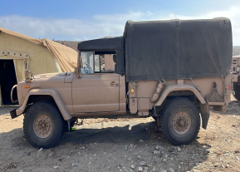

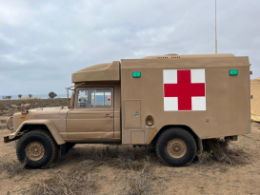
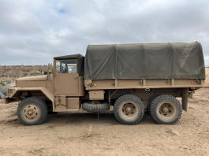
BATALLÓN IM Nº 31 “ALDEA”
SITUACIÓN | MISIÓN | EJECUCIÓN | LOGÍSTICA | MANDO Y CONTROL | ADAPTACIÓN A LA REALIDAD
Tipo | Cant. | No Op | Li. | Op.
 | 2
 | 1
 | 2
Tipo | Cant. | No Op | Li. | Op.
 | 1
0
1
1
0
0
1
0
0
1
0
0
2
12
12
PATRIOTISMO HONOR LEALTAD VALENTÍA INTEGRIDAD DEBER
Notes:
.

Slide 13

BATALLÓN IM Nº 31 “ALDEA”
SITUACIÓN | MISIÓN | EJECUCIÓN | LOGÍSTICA | MANDO Y CONTROL | ADAPTACIÓN A LA REALIDAD
Call Signs
PCP | JERARCA
TCP | JERARCA M
COY 313 | FORAGIDO
PLT M-81 | TEJANO LOKY
COY 312 | BARRABAS
RECON | CHACAL
COY 311 | NAVAJO
F.T.E. | RAPAZ
Command
OPCOM | BRIGADA
OPCON / TACOM | BATALDEA
TACON | CO COY
MCP
MANDO SUPERIOR
CANALES
VHF | B-31 / B-11 / B-10
HF | BAE THNO DIA-NOCHE
UHF | TRABAJO CON AERONAVE
TCP
CAMBIO CH | JAURIASPR
LL. COLECTIVA | SIBERIA1
M-81
313
312
CHACAL
311
RAPAZ
VHF | B-15
HF | BAE THNO DIA/NOCHE
VHF | B-15
E | A-1
VHF | B-13
UHF | SPR
E | A-1
VHF | B-12
UHF | SPR
E | A-1
SAT | INMARSAT / P
VHF | B-16
HF | BAE THNO DIA/NOCHE
UHF | SPR
E | A-1
VHF | B-14
UHF | SPR
E | A-1
SAT | INMARSAT / P
VHF | B-16
HF | BAE THNO DIA/NOCHE
UHF | SPR
E | A-1
13
13
PATRIOTISMO HONOR LEALTAD VALENTÍA INTEGRIDAD DEBER
Notes:
.

Slide 14
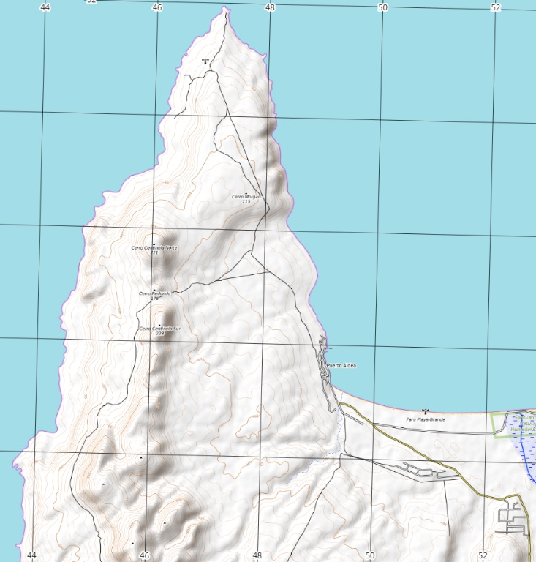


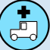
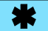
BATALLÓN IM Nº 31 “ALDEA”
SITUACIÓN | MISIÓN | EJECUCIÓN | LOGÍSTICA | MANDO Y CONTROL | ADAPTACIÓN A LA REALIDAD
CADENA DE EVACUACIÓN
Mission Medical Personnel
Asset / Name |  |  | Call Sign/Frequency |  |  |  | Location (Infil/Exfil/On Objective)
S2 IM RAMIREZ |  |  | CHAMAN / CHANNEL A-1 |  |  |  | L-1
Z1 IM ABURTO |  |  | FORAJIDO 1 / CHANNEL B-31 |  |  |  | A-1
C2 IM VALDERRAMA |  |  | FORAJIDO 3 / CHANNEL B-31 |  |  |  | A-1
CASEVAC/MEDEVAC
Order | Asset | Unit |  | Contact/ Type | Call Sign/Freq | Staging Location |  | Time to TGT | TGT to Primary MTF
Primary | HH-32 | OMEGA |  | VHF/PT | AM 135 MHZ | OVER OBJ |  | 5 MINT | 8 MINT
Alternate | GROUND EVAC | LABRADOR |  | UHF/CT | CHANNEL A-1 | HLZ B |  | 7 MINT | 7 MINT
Advanced medical post (PMA)
Order | MTF Name/Grid |  |  |  |  |  |  | Time from alert to MTF
Alternate | PUESTO MEDICO AVANZADA (PMA) |  |  |  |  |  |  | Driving: ~ 1 H 12 MIN
Medical Treatment Facilities (MTFs)
Order | MTF Name/Grid |  |  |  |  |  |  | Time from alert to MTF
Primary | Hospital AP AQUILES |  |  |  |  |  |  | Flying: ~ 7 MIN
Alternate | HOSPITAL DE COQUIMBO |  |  |  |  |  |  | Driving: ~ 1 H 12 MIN. Flying: ~ 20 MIN.
A-1
A-2
L-1
HLZ-B
HLZ-A
PMA
14
14
14
14
PATRIOTISMO HONOR LEALTAD VALENTÍA INTEGRIDAD DEBER
Notes:
.

Slide 15
BATALLÓN IM Nº 31 “ALDEA”
SITUACIÓN | MISIÓN | EJECUCIÓN | LOGÍSTICA | MANDO Y CONTROL | ADAPTACIÓN A LA REALIDAD
MITIGACIÓN: BRIEFING – EQUIPAMIENTO – UNIDADES ENTRENADAS – E.P.P. (O.C.E.)
CONVOY MOTORIZADO
CRÍTICO
SERIO
MODERADO
MENOR
DESPRECIABLE
MITIGACIÓN: BRIEFING – EQUIPAMIENTO – UNIDADES ENTRENADAS – METEOROLOGÍA. (O.C.E.)
EMBARCO
LST
CRÍTICO
SERIO
MODERADO
MENOR
DESPRECIABLE
RIESGO EVALUADO
RIESGO MITIGADO
15
15
PATRIOTISMO HONOR LEALTAD VALENTÍA INTEGRIDAD DEBER
Notes:
.

Slide 16

BATALLÓN IM Nº 31 “ALDEA”
SITUACIÓN | MISIÓN | EJECUCIÓN | LOGÍSTICA | MANDO Y CONTROL | ADAPTACIÓN A LA REALIDAD
MITIGACIÓN: BRIEFING – EQUIPAMIENTO – UNIDADES ENTRENADAS – METEOROLOGÍA . (O.C.E.)
AON C/AMMO
COY 313.
M-81.
CRÍTICO
SERIO
MODERADO
MENOR
DESPRECIABLE
MITIGACIÓN: BRIEFING – EQUIPAMIENTO – UNIDADES ENTRENADAS – METEOROLOGÍA. (O.C.E.)
EMBARCO
LST
CRÍTICO
SERIO
MODERADO
MENOR
DESPRECIABLE
RIESGO EVALUADO
RIESGO MITIGADO
16
16
PATRIOTISMO HONOR LEALTAD VALENTÍA INTEGRIDAD DEBER
Notes:
.

Slide 17
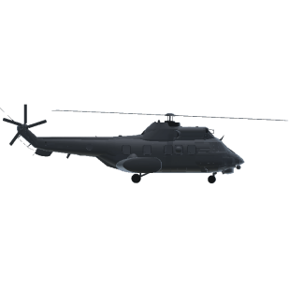

BATALLÓN IM Nº 31 “ALDEA”
SITUACIÓN | MISIÓN | EJECUCIÓN | LOGÍSTICA | MANDO Y CONTROL | ADAPTACIÓN A LA REALIDAD
OPERACIONES
AÉREAS
MITIGACIÓN: BRIEFING – EQUIPAMIENTO – UNIDADES ENTRENADAS –METEOROLOGÍA (O.C.E.)
CRÍTICO
SERIO
MODERADO
MENOR
DESPRECIABLE
DESEMBARCO
BAA
MITIGACIÓN: BRIEFING – EQUIPAMIENTO – MATERIAL EN BUENAS CONDICIONES. (O.C.E.)
CRÍTICO
SERIO
MODERADO
MENOR
DESPRECIABLE
MITIGACIÓN: BRIEFING – EQUIPAMIENTO – UNIDADES ENTRENADAS – METEOROLOGÍA (O.C.E.)
DESEMBARCO
LST
CRÍTICO
SERIO
MODERADO
MENOR
DESPRECIABLE
RIESGO EVALUADO
RIESGO MITIGADO
17
17
PATRIOTISMO HONOR LEALTAD VALENTÍA INTEGRIDAD DEBER
Notes:
.

Slide 18
ORDEN DE OPERACIÓN
“ALAS CELTA”
En Pichicuy, 07 de abril de 2035
P A T R I O T I S M O
HONOR LEALTAD VALENTÍA INTEGRIDAD DEBER
18
18

